Slide 1
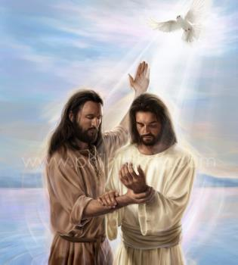
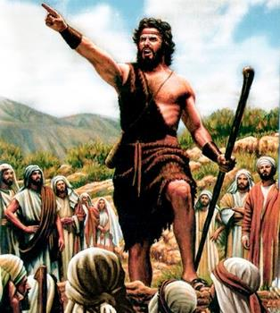
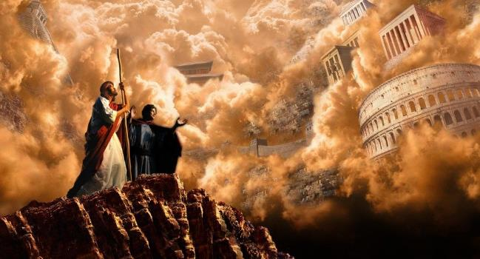
انجیل کا آغاز
سبق 1 29 جون تا 5 جولائی

Slide 2
"پھر یوحنا کے پکڑوائے جانے کے بعد یسوع نے گلیل میں آ کر خُدا کی خوشخبری کی منادی کی۔ اور کہا کہ وقت پورا ہو گیا ہے اور خُدا کی بادشاہی نزدیک آ گئی ہے۔ توبہ کرو اور خوشخبری پر ایمان لاؤ" (مرقس 15،14:1)۔

Slide 3
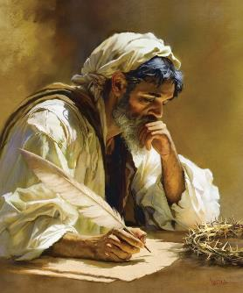
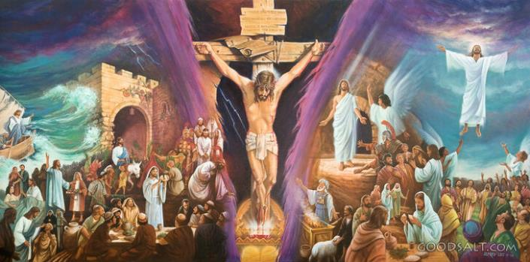
مرقس کی انجیل چاروں اناجیل میں سب سے چھوٹی انجیل ہے جہاں یسوع مسیح کے حالات زندگی کو بیان کیا گیا ہے۔
اس میں بیان کردہ کہانی کو تیزی، چستی اور ایک متحرک کہانی کے طور پر بیان کیا گیا ہے۔ منظر ہماری آنکھوں کے سامنے عیاں ہوتا ہے۔ ایسی کوئی تفصیل نہیں جو بیان نہ کی گئی ہو، کیونکہ اس میں واقعی اہم چیزیں بیاں کی گئی ہیں۔
مختصراً یہ کہ مرقس کی انجیل 21ویں صدی کے لئے ہے۔ جہاں سب کچھ جلدی جلدی ہوتا ہے، جب وقت پیسہ ہے۔ آئیں اس وقت کو سب سے قیمتی چیز سیکھنے کے لئے استعمال کریں "یسوع مسیح ابن خُدا کی خوشخبری کا شروع" (مرقس 1:1)۔
انجیل کا مصنف:
ناکام مشنری۔
منسٹری کے لئے مفید۔
نجیل کا آغاز:
تیاری ۔ مرقس 1: 1۔8
بپتسمہ۔ مرقس 1: 1۔8۔
پیغام۔ مرقس 1: 14، 15

Slide 4
انجیل کا مصنف

Slide 5
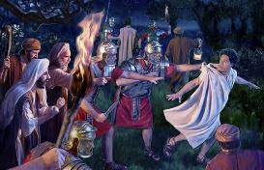
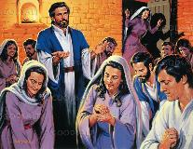
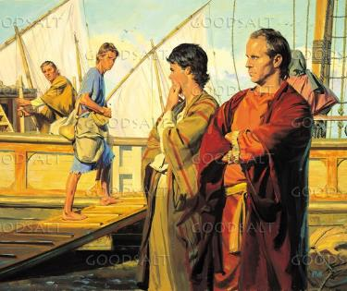
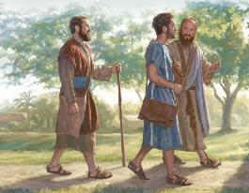
ناکام مشنری
"اور برنباس اور ساؤل اپنی خدمت پوُری کر کے اور یوحنا کو جو مرقس کہلاتا ہے ساتھ لے کر یروشلیم سے واپس آئے" (اعمال 25:12)۔
دوسرے مشنریوں کی طرح ، مرقس اپنا نام لے کر ذکر نہیں کرتا، جب یہ واقعہ ہوا تو وہ اُس وقت لڑکا تھا۔ جن کے بارے میں اس نے غالباًپطرس رسول کے ساتھ اپنے گہرے تعلق سے سیکھا تھا (1پطرس 13:5)۔
یوحنا مرقس کی والدہ یروشلیم میں اس جگہ کی مالک تھی جہاں پطرس کی قید کے موقع پر کلیسیا جمع ہو کر دُعا کر رہی تھی (اعمال 12:12)۔
اس کے تھوڑی دیر بعد برنباس اور ساؤل (جو ہدیہ لانے کے لئے یروشلیم گے تھے) یوحنا مرقس کو انطاکیہ لے گے (اعمال 25:12)۔
انطاکیہ میں جب روح القدس نے برنباس اور ساؤل کو غیر اقوام میں مشنری کی خدمت کے لئے بلایا، انہوں نے یوحنا مرقس کو ایک ساتھی کے طور پر اپنے ساتھ لے لیا (اعمال 13: 2۔5)۔
لیکن مرقس کے لئے ایک مشنری کی زندگی بڑی سخت تھی، جس نے یروشلیم واپس جانے کا فیصلہ کر لیا (اعمال 13:13)۔

Slide 6
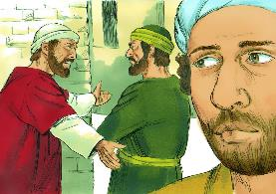
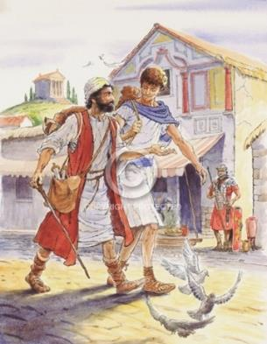
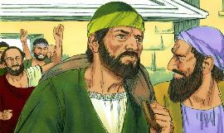
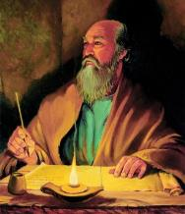
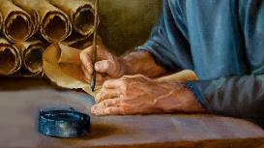
"صرف لوقا میرے پاس ہے۔ مرقس کو ساتھ لے کر آ جا کیونکہ خدمت کے لئے وہ میرے کام کا ہے" (2تیمتھیس11:4)۔
منسڑی کے لئے مفید
جب پولس رسول نے دوسرے مشنری سفر کی تجویز پیش کی، تو اُس نے مرقس کو اپنے ساتھ لیجانے سے انکار کر دیا (اعمال 15: 36۔38)۔ پولس رسول کو مضبوط مددگار کی ضرورت تھی ، جو اُس کی مدد کرے نہ کہ بوجھ بنے۔ مرقس اُس کی اُمیدوں پر پورا نہیں اُترتا تھا۔
تاہم برنباس کو یقین تھا کہ اس کے بھتیجے مرقس میں ایک اچھا مشنری بننے کی کافی صلاحیت موجود ہے۔لہذا وہ اُسے اپنے ساتھ قبرص لے لیا، جب کہ پولس رسول سیلاس کو لے کر ایشیا کی طرف روانہ ہو گیا (اعمال 15: 39۔41)۔
ہم نہیں جانتے کہ اس کے بعد کیا ہوا، لیکن اتنا ضرور جانتے ہیں کہ برنباس صحیح تھا۔ تین حوالوں کے ذریعے جو وہ اپنے خطوط میں دیتا ہے، پولس رسول نے مرقس کومشنری کام کے لئے مفید اقرار دیا اور اُسے ایک موثر ساتھی کہا (کلیسوں 10:4؛ فلیمون 24؛ 2تیمتھیس 11:4)۔
اس دوسرے موقع کے لئے شکرگزار ہیں جس کی بدولت آج ہم مرقس کی انجیل کی دلچسپ کہانی سے لطف اندوز ہو سکتے ہیں۔

Slide 7
انجیل کا آغاز

Slide 8
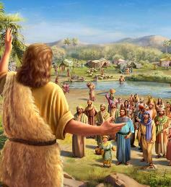
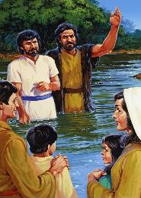
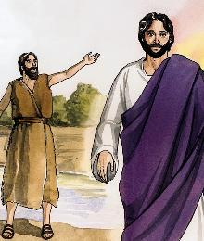
تیاری
"اور یہ منادی کرتا تھا کہ میرے بعد وہ شخص آنے والا ہے جو مجھ سے زورآور ہے۔ میں اس لائق نہیں کہ جھُک کر اُس کی جوتیوں کا تسمہ کھولُوں" (مرقس 7:1)۔
مرقس اپنی انجیل کا آغاز اور ہمارا تعارف خُدا کے بیٹے کے اس دنیا میں آنے کی تیاری سے کراتا ہے (مرقس 1: 1،2؛ ملاکی 3:1)۔ ایسا سفر جو آسمانی عدالتوں میں شروع ہوتا ہے، جو یسوع مسیح کو صلیب پر لے جائے گا، اور اُس کا دوبارہ آسمان پر اسستقبال ہو گا (مرقس 19:16)۔
اس راہ کی تیاری کے لئے خُدا نے یوحنا بپتسمہ دینے والا کو چنا "بیابان میں پکارنے والے کی آواز" (مرقس 3:1؛ یسعیاہ 3:40)
اس سے پہلے کہ یسوع مسیح اس دنیا میں ہماری خاطر اپنی جان دینے کے لئے آتا، یوحنا نے لوگوں کے دلوں کو توبہ کی ہدایات دے کر اور انہیں بپتسمہ لینے کی دعوت دے کر تیار کیا (مرقس 1: 4۔6)۔
اُس نے اُنہیں خُدا کے بیٹے کو قبول کرنے کے لئے تیار کیا: یوحنا سے زیادہ طاقتوار۔ زیادہ قابل، اور یہ کہ وہ زیادہ موثر بپتسمہ دے گا (مرقس 1: 7۔8)

Slide 9
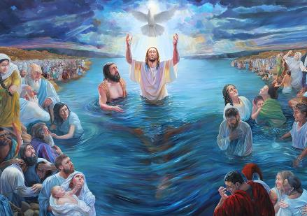
بپتسمہ
"اور اُن دنوں ایسا ہوا کہ یسوع نے گلیل کے ناصرۃ سے آ کر یردن میں یوحنا سے بپتسمہ لیا" (مرقس 9:1)۔
یسوع مسیح اپنے کام کا آغاز شاندار انداز میں کرتا ہے: خُدا باپ اُسے اپنے بیٹے کے طور پر پیش کرتا ہے، اور روح القدس اپنی موجودگی کو جسمانی شکل میں ظاہر کرتا ہے (مرقس 1: 10۔11)۔ شروع ہی سے، یسوع مسیح کو الہیٰ ہستی، خُدا کے بیٹے کے طور پر پیش کیا گیا ہے۔ لیکن اسے ایک انسان کے طور پر بھی پیش کیا گیا ہے:
یسوع مسیح نے یوحنا کو بپتسمہ نہیں دیا بلکہ یوحنا نے اُسے بپتسمہ دیا (مرقس 9:1)۔
اُسے روح الدس نے ہدایات دیں (مرقس 12:1)۔
اُسے خُدا کے ساتھ اکیلے رہنے کی ضرورت تھی (مرقس 13:1اے)۔
اُسے شیطان نے آزمایا (مرقس 13:1بی)۔
جسمانی خطرے کا سامنا کرنا پڑا (مرقس 13:1 سی)۔
فرشتوں نے اُس کی خدمت کی (مرقس 13:1ڈی)۔
یسوع کو ہماارے سامنے اس طرح پیش کیا گیا ہے: مکمل طور پر خُدا اور مکمل طور پر انسان۔ وہ نجات دہندہ اور بھائی ہے، خُداوند اور مثال دونوں ہے۔ یہ انسانیت کے تئیں خُدا کی محبت کا مکمل انکشاف ہے۔

Slide 10
"وہ جلال جو مسیح پر ٹھہرا وہ ہمارے لئے خُدا کی محبت کا عہد ہے۔ تاکہ ہمیں اُس کی طاقت کی طاقت کا پتہ چل سکے۔ کہ کس طرح انسان کی آواز خُدا کے کانوں تک پہنچ سکتی ہے اور ہماری درخواستیں آسمان کی عدالتوں میں قبولیت پاتی ہیں۔ وہ روشنی جو ہمارے نجات دہندہ کے سر پر پڑی، وہی روشنی جب ہم آزمائش کا مقابلہ کرنے کے لئے مدد کے لئے دُعا کرتے ہیں ہم پر پڑے گی۔ جو آواز یسوع مسیح سے مخاطب ہوئی ہر ایماندار سے کہتی ہے "یہ میرا پیار بیٹا ہے جس سے میں خوش ہوں"
EGW (In the Heavenly Places - God Has Chosen Me, January 20)

Slide 11
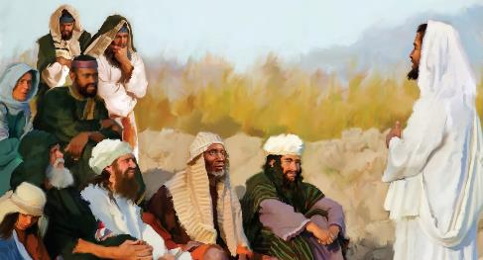
70 weeks = 490 years
"پھر یوحنا کے پکڑوائے جانے کے بعد یسوع نے گلیل میں آ کر خُدا کی خوشخبری کی منادی کی " (مرقس 14:1)۔
پیغام
½ week
½ week
62 weeks
7 weeks
7 years
434 years
49 years
یسوع کا ابتدائی پیغام تین پہلوؤں کا احاطہ کرتا تھا (مرقس 15:1)۔
"خُدا کی بادشاہی نزدیک آ گئی"
"توبہ کرو اور خوشخبری پر ایمان لاؤ"
"وقت پورا ہو گیا ہے"
یسوع مسیح میں ایمان کے ذریعے معافی کو قبول کر کے عہد میں فعال حصہ لینے کی بلاہٹ۔
ایک وعدہ کہ نجات کا عہد پورا ہونا شروع ہو گیا تھا۔
70 ہفتوں کی پیشنگوئی کا حوالہ (دانی ایل 24:9)
ارتخششتا کے فرمان سے 457 بی سی، مسیح کے مسح ہونے تک، 69 ہفتے گزر جائیں گے (25 آیت)۔
یہ پیشنگوئی یسوع مسیح کے بپتسمہ کے وقت پوری ہوئی ، 27 اے ڈی میں۔ آدھے ہفتے کے بعد، 31 اے ڈی میں یسوع مسیح کو صلیب دیا گیا (27 آیت)
ہمارے موجودہ پیغام میں بھی یہ تین پہلو شامل ہیں: وقت پورا ہو چکا ہے۔ یسوع مسیح آ رہا ہے؛ اور ہمیں توبہ اور ایمان دلانا چاہئے تاکہ ہم اُس کے ساتھ جا سکیں۔

Slide 12
"یسوع مسیح کاپیغام دینے کا بوجھ "وقت پورا ہو گیا ہے، اور خُدا کی بادشاہی قریب ہے، توبہ کرو اور انجیل پر یقین کرو"جیسا کہ خود نجات دہندہ نے دیا تھا، پیشنگوئی پر مبنی تھا وہ وقت جیسے اس نے پورا ہونے کا اعلان کیا تھا وہ مدد تھی جو فرشتہ جبرائیل نے دانی ایل کو بتائی تھی ۔۔۔۔۔ جیسا کہ مسیح کی پہلی آمد کا پیغام اس کے فضل کی بادشاہی کا اعلان کرتا ہے، اسی طرح اس کی دوسری آمد کا پیغام اس کے جلال کی بادشاہی کا اعلان کرتا ہے۔ اور دوسرا پیغام، پہلے کی طرح پیشنگوئیوں پر مبنی ہے"
EGW (The Desire of Ages, pg. 233, 234)

